Slide 1
Přívlastek, druhy, přístavek
8. třída

Slide 2
Opakování učiva
Včera jsme otrhali zralé jahody.

Slide 3
Opakování učiva
Malá Nikolka přinesla v dlani červené jahody.

Slide 4
Opakování učiva
Zítra půjde naše babička do lesa na borůvky.

Slide 5
Opakování učiva
Maliny, borůvky a jahůdky jsme namačkali do skleniček.

Slide 6
Opakování učiva
Do nich jsme vždy přidali sladký med.

Slide 7
Přívlastek několikanásobný a postupně rozvíjející:
Přívlastek několikanásobný
přídavná jména jedné významové řady
jejich pořadí lze změnit
jsou oddělena čárkou nebo spojkou souřadicí
Mám doma červené , žluté a bílé růže.
Přívlastek postupně rozvíjející
skládá se ze dvou (nebo více) nesouřadných přívlastků shodných, pořadí prvního z nich rozvíjí a blíže určuje spojení podstatného jména s druhým přívlastkem (přívlastky) jako celek.
první Erbenova pohádka

Slide 8
Rozlište přívlastek několikanásobný a postupně rozvíjející, doplňte čárky:
Turisté se ubírali prašnou polní cestou ke svému cíli.
Silnici lemovaly staré mohutné jabloně.
Na listech vinné révy si pochutnávaly beznohé žravé a dychtivé housenky.
Za nízkým dřevěným plůtkem začíná sousedova zahrada.
V opuštěném kosím hnízdě se uvelebila sýkora.
Rákos můžeme poznat podle dlouhých úzkých listů.

Slide 9
Přívlastek několikanásobný a postupně rozvíjející:

Slide 10
Přívlastek těsný
1
Žáci nastoupí do autobusu.
(Jací žáci?)
Přívlastek těsný nemůžeme vypustit z věty, aniž by se změnil její smysl. Neoddělujeme ho čárkou.
přihlášení na výlet
Shodný, rozvitý přívlastek, stojí za podstatným jménem
těsný

Slide 11
Přívlastek volný
Míče, , létaly vzduchem.
pomalované všemi barvami
Jaké míče?
volný
Přívlastek volný můžeme vypustit, aniž změníme smysl textu. Ve větě ho oddělujeme z obou stran čárkou.

Slide 12
Urči přívlastek volný a těsný. Doplň čárky.
T
Žádná z polévek uvařených z ryb mi nechutná.
Filmy vysílané pozdě v noci nejsou pro děti.
Z rozhledny, opravené letos, je krásný výhled na okolí.
Stromy rostoucí osaměle mimo les nazýváme solitery.
T
V
T

Slide 13
Urči přívlastek volný a těsný. Doplň čárky.
Jablka, pěstovaná v sadech, je třeba omýt.
Šálek vyrobený z tenkého skla je křehký.
Film zachycující život lvů vám můžu doporučit.
Plodiny sklízené za vlhkého počasí bývají napadeny plísní.
V
T
T
T

Slide 14
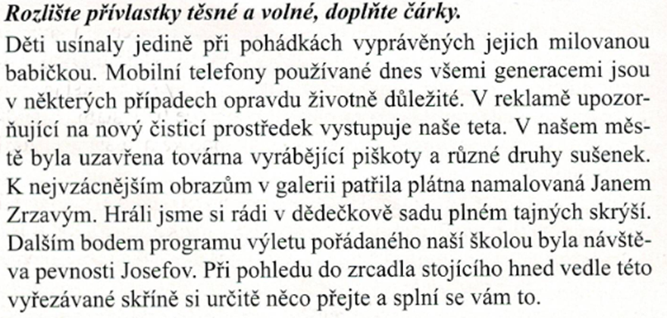
Procvičování učiva

Slide 15
Urči přívlastek volný a těsný a doplň čárky.
T
Učebnice vydané v roce 1982 jsou neplatné.
Žáci mající vši nesmí do školy.
Lidé nemající o nic zájem jsou nudní.
Podlouhlý dům obklopený parkem chátral.
Moře znečištěné odpadem se vzdouvalo kolem lodi.
Auto vypouštějící oblaka kouře zmizelo za rohem.
Myši schované v díře se kocoura nebály.
Hřiště stále zaplněné dětmi se rozprostíralo v zeleni.
T
T
V
V
V
T
V

Slide 16
Samostatná práce
Vozy označené červeným křížem mohly odvážet raněné na obvaziště. Vlezlou zimu znásobuje hustá mlha táhnoucí se od řeky. Vystoupení pěveckého kroužku předvedené před plným hledištěm mělo velký úspěch. Ke zmrazování nejsou vhodná pečená masa připravovaná anglickým způsobem. K výstavě přístupné denně od 10 do 18 hodin byla vydána nová publikace. Lidé trpící chřipkou by toto onemocnění neměli přecházet. Cesta vedoucí k hradu byla blátivá. Žáci mající vši nesmí do školy.

Slide 17
Přístavek
T .G. Masaryk se narodil v Hodoníně.
T. G. Masaryk byl první československý prezident.
T. G. Masaryk, první československý prezident, se narodil v Hodoníně.
první československý prezident = přístavek

Slide 18
Přístavek
označují jeden jev, ale různým způsobem
blíže určuje jméno a ostatní druhy
nesmí obsahovat určitý tvar slovesný!!!
oddělujeme z obou stran čárkou ( na konci jednou)
stojí na různých místech ve větě
může být v různých pádech (často v 1. pádě)
T. G. Masaryk, první československý prezident, se narodil v Hodoníně.

Slide 19
Úkoly
Utvoř věty, aby v nich byl přístavek. Použij následující slova. Pokus se použít různé pády a přístavek umístit na různá místa ve větě:
Božena Němcová
Bedřich Smetana
Špindlerův Mlýn
Pavel
Praha

Slide 20
Úkoly - řešení
Božena Němcová, slavná česká spisovatelka, napsala Babičku.
V Litomyšli se narodil slavný hudební skladatel, Bedřich Smetana.
Na Vánoce pojedeme do Špindlerova Mlýna, známého střediska v Krkonoších.
A vy byste chtěli jet bez Pavla, našeho nejlepšího přítele?
V Praze, hlavním městě ČR, je mnoho památek.

Slide 21
Vyhledejte členy v přístavkovém vztahu a doplňte čárky.
V Praze hlavním městě České republiky žije víc než milion obyvatel. Na Vánoce pojedeme do Špindlerova Mlýna známého střediska zimních sportů v Krkonoších. Fanoušci z obou zemí z Anglie i z Německa s napětím očekávali mistrovství světa ve fotbale. Někdy jezdím na chatu s Klárou mou nejlepší kamarádkou. Jedno z nejmalebnějších pohoří Šumava leží na jihozápadě Čech. Leoš Janáček světoznámý skladatel se narodil v Hukvaldech. Uprostřed noci se náhle dal do zuřivého štěkotu sousedův pes obrovský německý ovčák.

